Slide 1
办公室消防安全培训
博富特咨询
全面
专业
实用

Slide 2
关于博富特
博富特培训已拥有专业且强大的培训师团队-旗下培训师都拥有丰富的国际大公司生产一线及管理岗位工作经验，接受过系统的培训师培训、训练及能力评估，能够开发并讲授从高层管理到基层安全技术、技能培训等一系列课程。
我们致力于为客户提供高品质且实用性强的培训服务，为企业提供有效且针对性强的定制性培训服务，满足不同行业、不同人群的培训需求。
博富特认为：一个好的培训课程起始于一个好的设计,课程设计注重培训目的、培训对象、逻辑关系、各章节具体产出和培训方法应用等关键问题。

Slide 3
目录 CONTENTS
一、企业发展概况
二、产业发展情况
家具产业
房地产产业
旅游产业
商贸产业
新能源产业
投资产业
三、企业前瞻
一、办公室安全注意事项
二、办公区常见的火灾隐患及预防
三、消防逃生知识
四、消防逃生演练

Slide 4
第一章 办公室安全注意事项

Slide 5
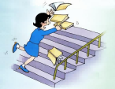
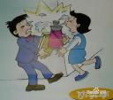
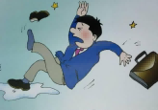
（一）行走安全
遵守以下基本的行走安全有助于防止事故的发生：
1、不要奔跑。走路时不要阅读或看手机，同时注意地板上是否有积水。
2、在过道、楼梯或拐角处要靠右行走。
3、推门前请敲门，小心后门有人。
4、打水、上卫生间注意地面是否有水，注意不要滑倒。
5、尽量穿有防滑底的鞋子，午休时，自觉降低行走声音。

Slide 6
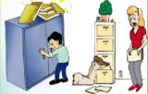
（二）物品摆放安全
1、物品不可摆放在走道当中，不可阻碍紧急出口或消防设备。
2、若要在高出工作，拿取或存放物品，应使用稳固的梯子，不要站在木箱或纸箱、旋转椅或其它不稳固的物品上。
3、物品放置时不能有坠落危险。
4、烧水壶、水杯、饮料瓶及其它液体应远离电脑或打印机等电气设备。
5、办公桌应保持整洁，私人物品放置于隐蔽处；锋利及尖锐的文具应小心使用或妥善摆放；文件柜及柜门用完后应立即关上，防止翻倒或绊倒人。
6、办公室内不得存放易燃易爆及危险品。

Slide 7
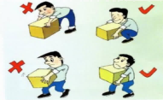
（三）搬运物品安全
1、移动前请考虑是否需要他人帮助或使用工具。看到同志需要帮助时，应上前询问，乐于施助。
2、检查物体表面是否有锐边，移动过程是否存在滑跌危险。
3、搬运时均匀用力，使其紧靠身体。
4、不要迅速扭曲身体，容易闪腰
5、搬动物品时，不要让物品阻碍前进视线。
6、放下物品时，留心手指，不要使手指夹在物体下面或之间。

Slide 8
（四）电器设备安全
·常用的办公用电设备有：电脑、打印机、碎纸机、饮水机、充电器、风扇、网络设备等。
·潜在的伤害：触电、夹伤、卷入、烫伤、吹麻木等。
安全要求：
1、使用者应经常目测检查，确保电线和插头完好无损。破损的电线可导致短路和电击，应立即更换。
2、插线板、插座应保持干燥清洁，不得被任何物体覆盖。
3、使用碎纸机时，需警惕领带、松散衣服等卷入危险。
4、欲取出打印机卡纸，应先关闭电源。
5、充电完成后应及时拔掉充电器。

Slide 9
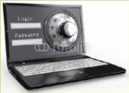
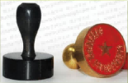
（五）树立安全防范意识
1、长时间离开座位时，电脑上锁并设定密码。
2、贵重物品安全存放。
3、钥匙、公章、重要资料妥善保管，涉及商业信息的自觉保密。
4、在视线以外（如外出、午餐），离开办公室带好钥匙随手锁门。
5、对陌生到访人员进行礼貌性询问，发现可疑者及时通知办公室或保安。
6、下班前检查门是否锁好、窗户管好，并关闭照明和电器用电电源；下班最后离开办公室的人负责检查关闭其他电源开关。

Slide 10
第二章 办公区常见的火灾隐患及预防

Slide 11
燃烧的三个要素：
凡能引起可燃物质燃烧的热源（如：蜡烛、烟头、电火花等）
凡是帮助和支持燃烧的物质（如：空气、氧气等）
着火源
助燃物
凡在空气中能够燃烧的物质（如：纸箱、文件、桌椅、电器设备等）
可燃物
只有这3要素同时存在，缺一不可，相互作用，燃烧才能发生。

Slide 12
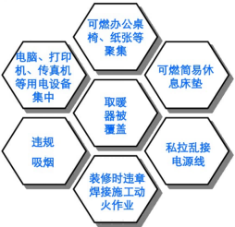
办公区常见的火灾隐患：

Slide 13
办公室火灾发生的主要原因：
·吸烟是办公场所火灾的主要原因。烟头、香烛、蚊香，因为其面积小容易被人忽略，烟头温度可达800度，容易引燃布、棉、麻、丝及纸张（这些物质的燃点约为200度）。
吸烟不慎
·办公室内有众多的电器设备和电气线路，耗电量大，使用、管理、维护不当，极易引发火灾事故，如短路、过载运行、防雷防静电设施不全、电气设备长期连续使用引起电器元件过热等。
电气故障
·明火管理不严也是办公室引发火灾事故的较常见原因，维修设备进行电气焊、烘烤等明火作业中，不履行相应安全管理程序，因操作不当或违反安全操作规程，均易引起火灾。
明火管理不严

Slide 14
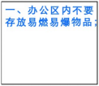
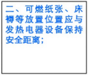
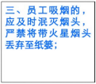
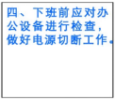
办公区火险的预防：

Slide 15
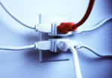
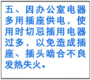
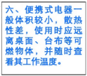
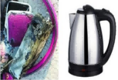
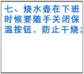
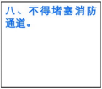
办公区火险的预防：

Slide 16
第三章 消防逃生知识

Slide 17
常见的消防器材：
消防器材主要包括：
灭火器、消防栓系统、
消防破拆工具等。
其中常用的有：
灭火器、消防栓、消防警铃、消防梯、消防标牌、消防水带、烟感、温感、消防喷淋头、消防应急灯、安全出口指示灯、救生绳、太平斧等。

Slide 18
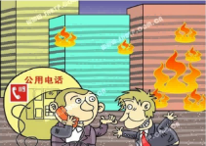
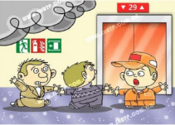
2、逃生技巧：
★发现火情，第一时间报火警。
★进入公共场所注意观察安全出口和疏散通道，记住疏散方向，遇到火灾时沉着、冷静，迅速正确逃生，不贪恋财务、不乘坐电梯、不盲目跳楼。

Slide 19
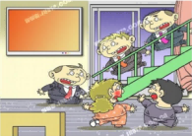
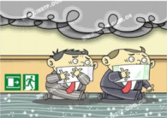
★疏散时必须服从指挥，沿指定路线有序撤离。在疏散过程中，在楼道中注意不要拥挤。
★必须穿过浓烟逃生时，尽量用浸湿的衣物保护头部和身体，捂住口鼻，弯腰低姿前行，身上着火，可就地打滚或用厚重的衣物覆盖，压灭火苗大火封门无法逃生时，可用浸湿的毛巾衣物堵塞门缝，发出求救信号等待救援。

Slide 20
第四章 消防逃生演练

Slide 21
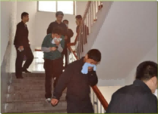
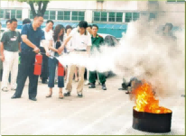
★请跟随指导讲师学习掌握灭火器使用方法，认知本办公区域内的消防安全通道，进行有序的疏散演习。
欢迎学习！

Slide 22
知识拓展：消防教育影片欣赏
剧情简介（时长110分钟）：
《逃出生天》架构清楚，情感真挚，特效表现结合惊悚片的节奏感，以3D形式呈现火灾险情及营救场面，令人有身临其境的感觉。

Slide 23
感谢聆听
资源整合，产品服务
↓↓↓
公司官网 | http://www.bofety.com/
如需进一步沟通
↓↓↓
联系我们 | 15250014332 / 0512-68637852
扫码关注我们
获取第一手安全资讯
微信公众号
抖音

